Slide 1
القراءه والمحادثه
القراءه في جانبها النظري

Slide 2
مقدمه :
إن القراءة المثمرة تستحق منا التخطيط و
التفكير والمثابرة والعناء لأنها من أهم
العوامل التي تعيد صياغة وجودنا من جديد!
وذات مرة سئل فولتير عمن سيقود
الجنس البشري فقال: الذين يعرفون كيف
يقرؤون ويكتبون.وسئل احد العلماء العباقرة:

Slide 3
لماذا تقرأ كثيرا؟ فقال: لان حياة واحدة لاتكفيني
والأمم الجادة هي هي التي لها اهتمام كبير بالفكر والثقافة ولهم عناية بالغة بكل مايوصل إليها فمثلا الصين لها
مثل شائع في هذا المجال إذا
أردت أن تعرف مستقبل امة فانظر
إلى مايقرؤه أطفالها)

Slide 4
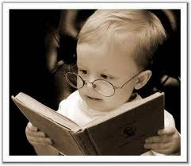
تطور مفهوم القراءة:
القراءة: عملية عقلية تشمل تفسير الرموز
وفهم المعنى وأيضا تتطلب الربط بين الخبرة الشخصية وهذه المعاني ومن هذا المنطلق نرى أن القراءة تتطلب عمليتين متصلتين.

Slide 5

أهمية القراءة في حياة المجتمعات:
تربط بين الشعوب وتدعو الى التقارب
والتفاهم الدولي بصفة عامة وبين عناصر
المجتمع المحلي بصفة خاصة ولها أهمية كبرى
في عملية نقل الإنتاج الثقافي والتراث الإنساني
والحضاري من جيل إلى جيل.
2)للقراءة دور عظيم في تنظيم المجتمع وإدارة شؤونه الخاصة من أعمال إدارية وحسابية فمن طريق القراءة تنفذ الخطط والمشاريع وتدار الأعمال.

Slide 6

اهداف القراءه :
1. قراءة التسلية : ويستخدمها في الغالب أهل القصص والتاريخ .
2. قراءة الاطلاع وتنمية المهارات : هو متصفح لا يتنبه للفوائد , أو يقرأ ليكتب ويؤلف وهو الذي سماه العقاد بـ ( موصل رسائل ) , ومثل له بالعكبري ( تلميذ تلامذته ) . هذه القراءة لا تصنع فقيها ولا عالما بل عارفا بالمسائل . هذه القراءة تصلح فيمن يبحث في موضوع واحد ويجمع مادة معينة .
3. القراءة الاستيعابية : هي القراءة من أجل الفهم وتوسيع المدارك .

Slide 7
أنواع القراءة :
تنقسم القراءة من ناحية الممارسة إلى
نوعين أساسين هما القراءة الصامتة والقراءة
الجهرية وكل من النوعين ينبغي من
القارئ أن يقوم بتعريف الرموز وفهم
المعاني إلا أن القراءة الجهرية تتطلب
من القارئ أن يفسر لغيره الأفكار
والانفعالات التي تحتوي عليها المادة المقروءة.

Slide 8
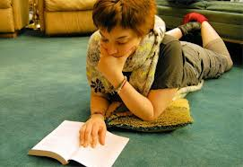
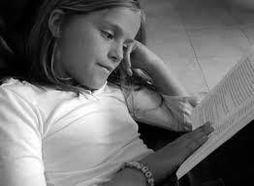
انواع القراءه :
القراءة الصامتة:
وهي بالعينين ليس فيها صوت ولا همس
ولاتحريك للشفتين وتستخدم في جميع
مراحل التعليم بنسب متفاوتة
( لها مهاراتها التي يفتقدها الكثير من
الطلاب مما يؤدي إلى إخفاقهم
حتى في المواد العلمية )

Slide 9
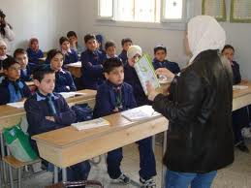
يتبع انواع القراءة :
القراءه الجهرية :
وهي قراءة تشتمل على ما تتطلبه
القراءة الصامتة من تعرف بواسطة البصر
على الرموز الكتابية وإدراك عقلي لمعانيها
وتزيد عليها التعبير بواسطة جهاز النطق
عن هذه المعاني والنطق بها بصوت
جهري وبذلك فهي أصعب من القراءة الصامتة.

Slide 10
كيف تستوعب ما تقرأ ؟
لا يكن همك من القراءة إنهاء صفحات
الكتاب؛ بل اجعل الغاية هي فهم
ما بين يديك، ومن العبارات المشهورة الصحيحة:
لا تسأل كم قرأت ولكن كم فهمت،
فإذا كان هدفك إنهاء الكتاب فقط
فإنك بهذا تسعى إلى إجهاد نظرك

Slide 11
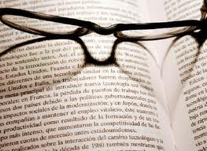
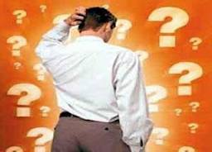
من غير طائل، والقراءة الجيدة الإيجابية
يجب أن يصاحبها التفكير والاستنتاج وأعمال
الفكر في المقروء فالهدف الأساسي من القراءة هو فهم ما تقرأه، ولا يتم الفهم إلا بالتفكير في المقروء، ووضع الأسئلة واكتشاف الأجوبة من خلال القراءة.

Slide 12
معوقات القراءة :
أولاً: عدم إدراك أهميتها؛ فعدم إدراكنا لأهمية القراءة وحاجتنا إليها، بل وضرورتها لنا،
ولو أنا أدركنا أن القراءة لنا كالماء للسمك، والهواء للطير لاجتزنا كثيراً من العقبات.
ثانياً: الكسل ودنو الهمة؛ فالقراءة تحتاج من المرء أن يفرغ جزءاً وقته، وأن يمسك كتابا ً ولا يفارقه، ويجمع فكره حوله وهذا أمر قد لا تعيننا أنفسنا الضعيفة عليه.

Slide 13

معوقات القراءة :
ثالثا :عدم العناية بالوقت، ولهذا لا نجد
وقتاً نقرأ فيه، وليس السبب في
الحقيقة هو ضيق الوقت، بل عدم
اعتنائنا به، ولعل خير وسيلة تعيننا على
ذلك هي أن نخصص وقتاً كل
يوم نقرأ فيه ونعتبره واجباً يوميًّا
علينا ينبغي ألا تغيب شمس اليوم
إلا وقد أدينا هذا الواجب وقضيناه.

Slide 14
بعض الأقوال عن القراءة :
*قال ألبيرتو مانغويل:"ان القراءة مفتاح العالم".
*قال الطبيب الشهير د.سوس:" كلما قرأت أكثر كلما عرفت أشياء أكثر،كلما تعلمت أكثر كلما حققت إنجازات أكثر".
*قال الجاحظ : يذهـب الحكيم وتبقى كتبـه، ويذهب العقل ويبقـى أثــره.
* نجيب محفوظ : قارئ الحرف هو المتعلـم، وقارئ الكتـب هـو المثقـف
*ابو الطيب المتنبي :أعـز مكـان في الدنــى سرج سابـح , وخيـر جليس في الأنـام كتاب

Slide 15
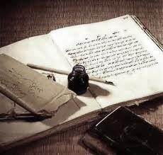
الخاتمة :
في نهاية البحث أتمنى أن أكون
قد قدمت بعض من فوائد القراءه واهميتها
و القراءة تطول الأحاديث عنها ,
اول كلمة ذكرت فالقرآن هي (أقرأ)
هذه الكلمه فقط تغني عن جميع البحوث
اتمنى بأني وفقت في البحث وصلى الله على نبينا محمد .

